Slide 1
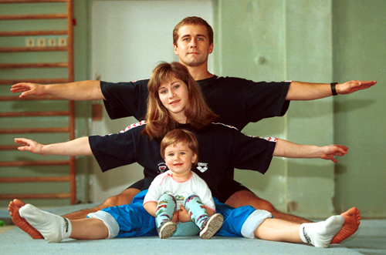
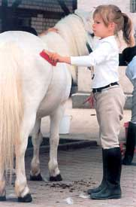
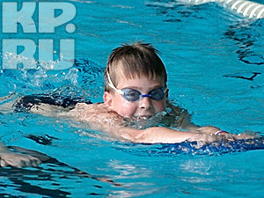
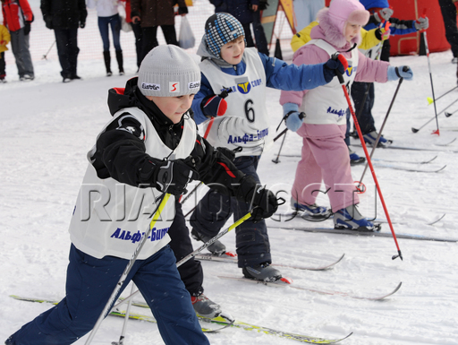
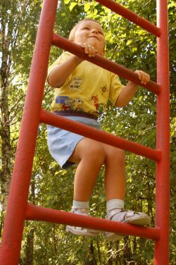
Фізичне виховання
ФІЗИЧНЕ
ВИХОВАННЯ

Slide 2
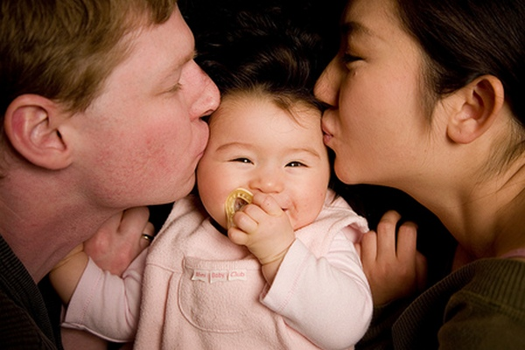
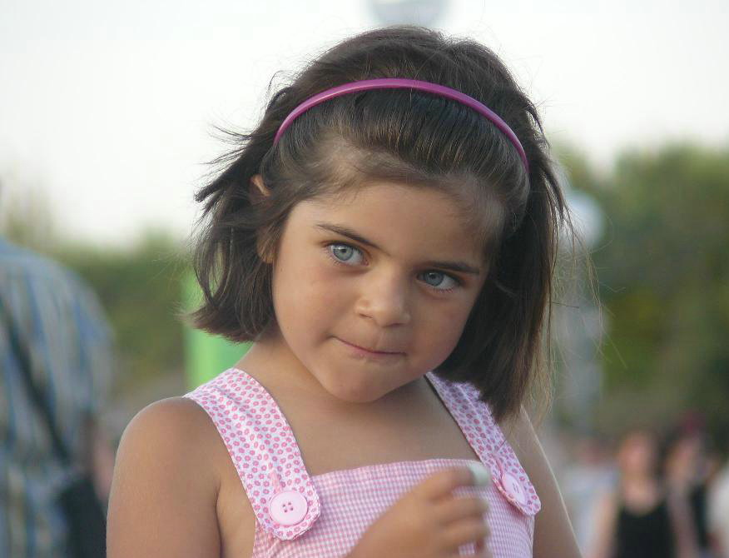
Фізичний розвиток -
процес зміни морфологічних і функціональних ознак організму, основою якого є біологічні процеси, зумовлені спадковими генетичними факторами, умовами зовнішнього середовища і виховання.

Slide 3
Показники фізичного розвитку:
антропометричні та біометричні дані:зріст, маса тіла, життєва ємкість легень, об’єм грудної клітки;
розвиток основних рухів(ходьби, бігу, стрибків, метання, лазіння та ін.);
рівень фізичних якостей(швидкості, спритності, сили, витривалості, гнучкості);
рівень показників формування постави(вигинів хребта, відстані між кутами лопаток та ін.).

Slide 4
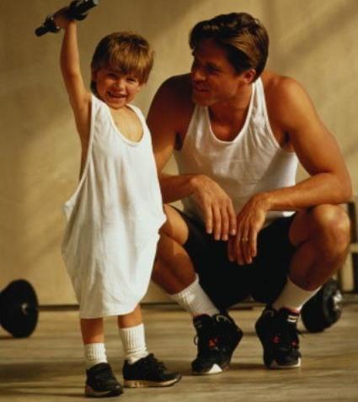
Фізичне виховання -
систематичний, цілеспрямований вплив дорослих на організм дитини з метою його морфологічного і функціонального вдосконалення, зміцнення здоров’я, формування рухових навичок і фізичних якостей.

Slide 5
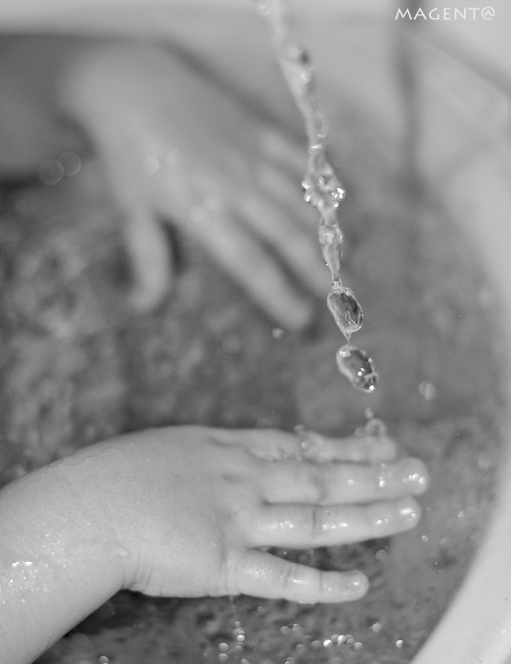
Зміст:
Опанування основ особистої гігієни.
Загартування організму.
Виконання фізичних вправ.

Slide 6
Завдання:
Оздоровчі завдання. Це охорона і зміцнення здоров’я дітей. Загартування організму, підвищення його опору шкідливим впливам зовнішнього середовища, своєчасний розвиток усіх систем організму, підвищення їх функціональних можливостей, формування правильної постави і стопи.
Формування рухових навичок і умінь, виховання фізичних якостей. Полягає у розвитку рухових дій:ходьби, бігу, стрибків, метання, лазіння, плавання. Їзди на велосипеді; рухів рук, ніг, тулуба; шикування і перешикування.
Виховання у дітей культурно - гігієнічних навичок і вмінь здорового способу життя.

Slide 7
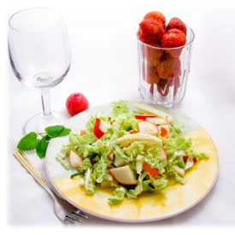
Засоби:
1.Гігієнічні умови.
дотримання норм площі приміщення,її правильне використання;
правильно організоване харчування;
забезпечення добової тривалості сну;
організація прогулянок та ін.

Slide 8
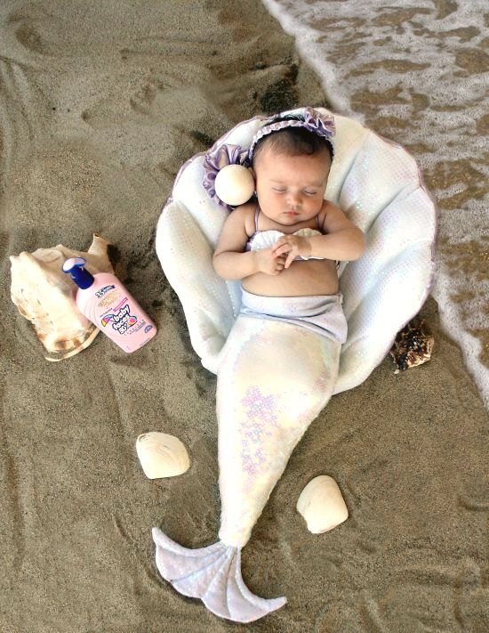
2.Загартування
організму
Це удосконалення засобами тренування з використанням природних факторів (води, повітря, сонця) умовних реакцій щодо пристосування організму до середовища.

Slide 9
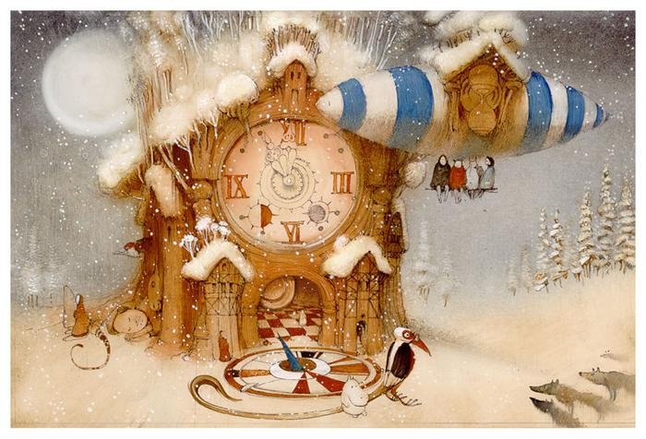
3.Розпорядок дня
правильний розподіл у часі головних процесів життєдіяльності дитини.

Slide 10
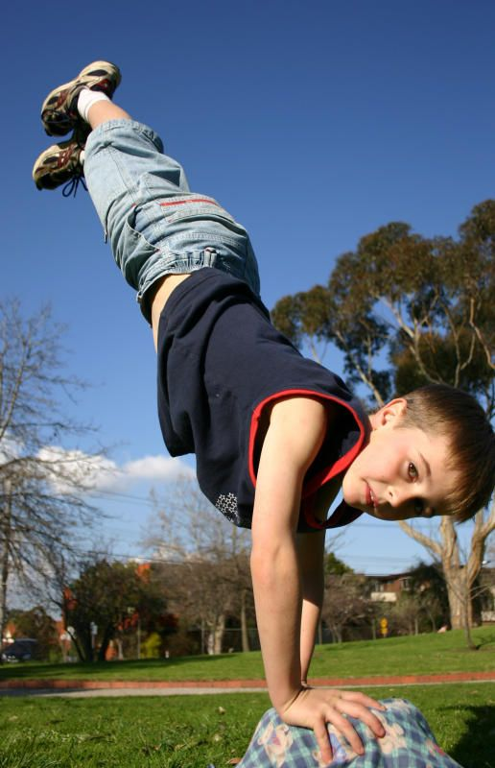
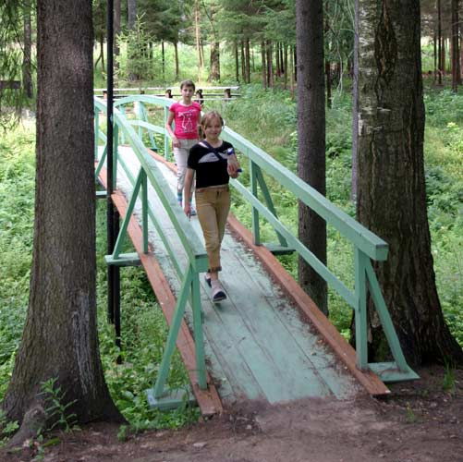
4.Фізичні вправи
спеціально підібрані, методично правильно організовані, керовані педагогом рухи і складні види рухової діяльності. До них належать:
гімнастика;
спортивні вправи;
елементарний туризм;
ігри рухливі та зі спортивними елементами.

Slide 11
Методи
Спрямовані на вирішення виховних завдань
бесіди
ігри
Спрямовані на формування свідомого відношення до здоров’я
експериментування
бесіди
проблемні ситуації
розгляд картини і ілюстрації
вправляння

Slide 12
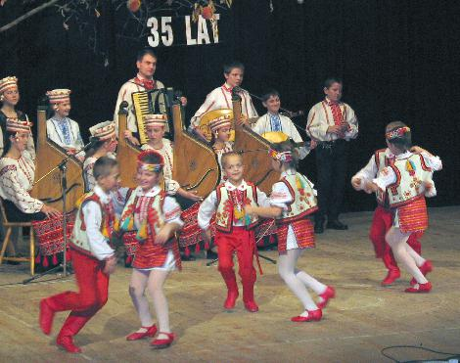
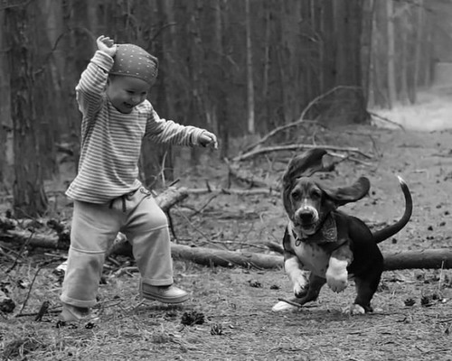
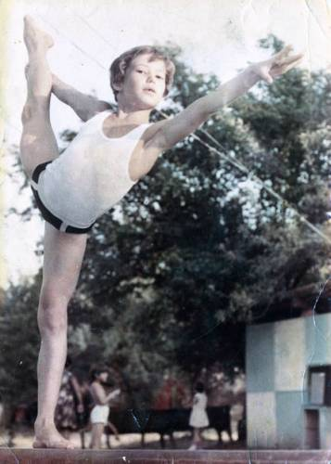
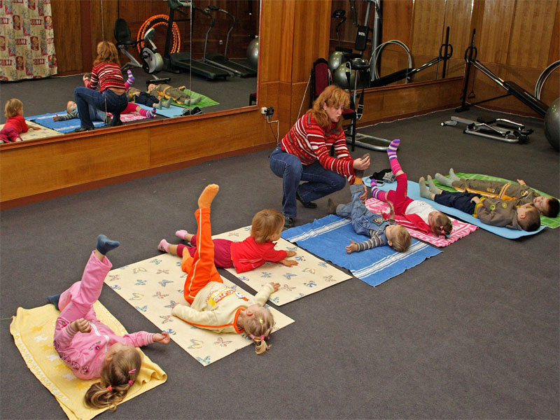
Форми роботи
фізичні заняття
рухливі і спортивні ігри
колективні ігри
ранкова та гігієнічна гімнастика
фізкультурні паузи, хвилинки
розваги, свята, дні здоров’я
піші переходи
самостійна рухова діяльність

